Slide 1

Version Control
RANGEL ALVARADO

Slide 2
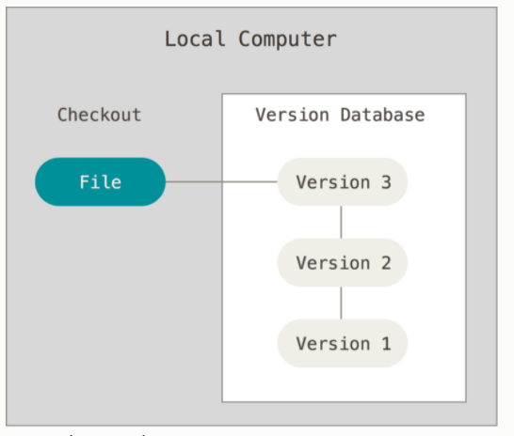
¿Qué es control de versión?
Es un Sistema de versionamiento de Código
Ayuda a administrar las copias de archivos

Slide 3
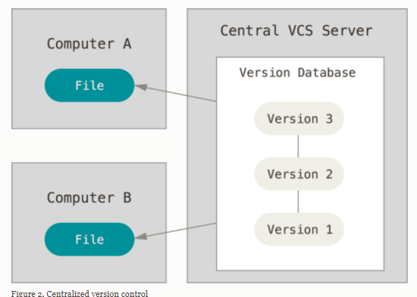
¿Qué es Control de Version?
Existen dos tipos:
Centralizados
Distribuidos
CENTRALIZADO:
Una computadora maestra guarda las versions
Trabajan todos sobre esa copia

Slide 4
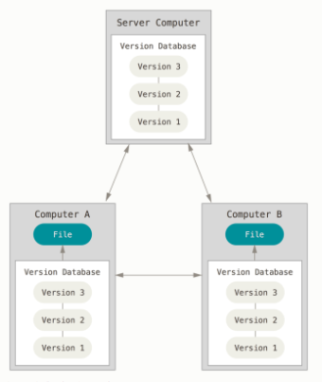
¿Qué es Control de Version?
DISTRIBUIDO:
Cada usuario tiene su propia copia del original

Slide 5

¿Qué es Control de Version?
CONTRO DE VERSION
REPOSITORIO DE NUBE (DONDE ALOJAMOS ARCHIVOS)

Slide 6
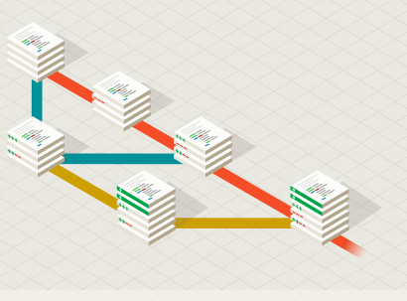
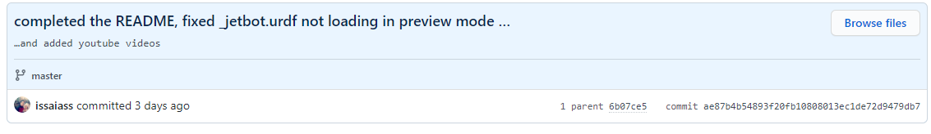

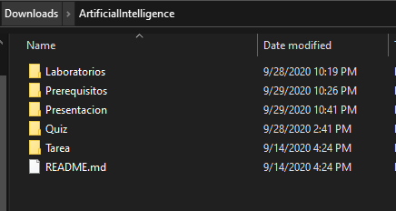
Terminologia de
VERSION CONTROL SYSTEM (VCS)
Es la herramienta que administra diferentes versiones de Código
SOURCE CODE MANAGER (SCM)
Otra manera de control de version
Git es un SCM y un VCS
Commit
Séría como congelar el estado de tus archivos en ese momento
Una fotografía de los datos
Un savepoint en un videojuego
Repositorio
Un directorio donde reside el proyecto

Slide 7
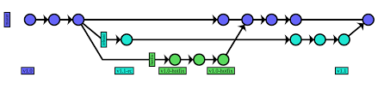
Terminologia de
WORKING DIRECTORY
Cuando uno empieza a editar por ejemplo un archive, el directorio donde está ese archive es el directorio de trabajo
CHECKOUT
Donde ha sido copiado el Proyecto al directorio de trabajo
STAGING AREA
Donde almacena información previa antes de hacer el proximo commit
SHA
ID de cada commit
BRANCH
Una nueva copia o adición de Código
En Desarrollo, modo test o master

Slide 8
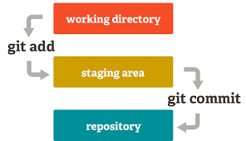

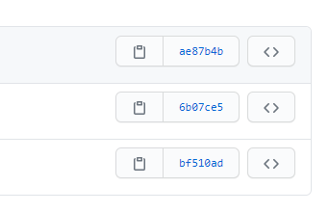
Terminologia de
Qué sucede si hacemos commit, no actualizamos el repo y modifcamos nuevamente el archivo?
Los nuevos cambio
Los commits son identificadores

Slide 9
Configuración de la terminal
# Configurar el nombre
git config --global user.name "<Your-Full-Name>"
# Configurar email
git config --global user.email "<your-email-address>"
# Hace la salida de git con color
git config --global color.ui auto
# Despliega si hay un conflict en git
git config --global merge.conflictstyle diff3
git config --list

Slide 10
Inicialización de un repositorio
Crear una carpeta
Ejecutar en la terminal
el comando
git init

Slide 11
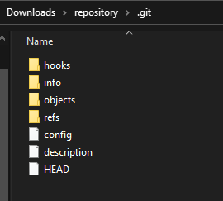
Inicialización de un repositorio
Esta carpeta oculta .git contiene
Config file
Donde se guardan las especificaciones del Proyecto
Email
User
Terminal
Description file
Solo lo usa GitWeb asi que no tiene mucha importancia
Directorio hook
Se guardan scripts de cliente-servidor o visceversa
Directorio info
Excluyentes globales
Directorio objects
Guarda todos los commits que realizamos
Directorio refs
Mantiene los punteros de los commits (llámese branchs y tags)
RECOMENDACION: No meterse con el contenido de hooks manualmente a menos que ud. Sepa lo que hace.

Slide 12
Clonando un repo existente
¿Porque clonar?
Copia identica al Proyecto original
Baseline para nuevos proyectos
Supongase que siempre se crean los mismos archivos originalmente…
… ud. Puede crear un repositorio de archivos base
Antes de clonar!... Verificar que se encuentra en la carpeta que desea clonar el repo

Slide 13
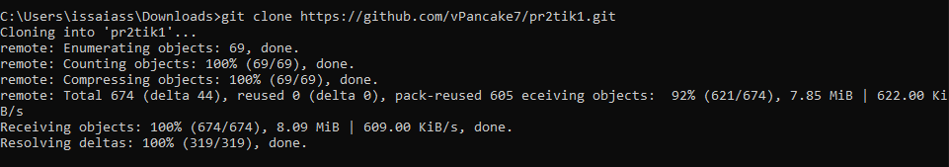
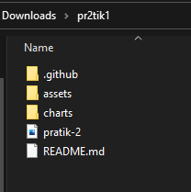
Clonando un repo existente
¿Que significa la salida?
Simplemente nos dice que vamos a clonar, en este caso el Proyecto pr2tik1
Clonning into …
Git se encarga luego de copiar toda la estructura del Proyecto en la máquina tal cual es

Slide 14
Determinando el estado del repo
¿Cómo sabemos cual es el estado?
¿Qué commando correr en que momento?
¿Como puedo encontrar cambios?
Git status… nos dice
que ve en el repo
La salida de esta terminal significa:
Your branch is up-to-date with ‘origin/master’ … nos dice que lo clono de la rama maestra
Nothing to cmiit, working directory clean … dice que no hay cambios pendientes
Si la salida dice ‘resetting state’ es que no hay cambios o nada que acer commit

Slide 15
Saber quien hizo los cambios
Importante es saber la trazabilidad
git log

Slide 16
Navegando el log
Para navegar luego del comando git log
Movernos hacia abajo
j o fleche inferior
d para movernos a mitad de página
f para movernos toda la página hacia abajo
Movernos hacia arriba
k o fleche superior para movernos hacia arriba
u para movernos a media página
b para movernos toda la página
Q para salir del log
Ejemplo: quien hizo el commit ccec05c8?
R: readme-bot el 15-SEP-18

Slide 17
Cambiar como git log despliega
la SHA: git log despliega esto de cada commit (llave única)
El autor: quien hizo el cambio para cada commit
La fecha: fecha en que se efectuo el cambio
El mensaje: el autor escribe que tipo de cambio hizo
git log –oneline
Permite ver una version resumida de los mensajes desplegados

Slide 18
Cambiar como git log despliega
git log --oneline nos permite ver mensajes resumidos
¿Nos permite esto ver los archivos que cambiaron?
No
Para esto Podemos usar la bandera --stat

Slide 19
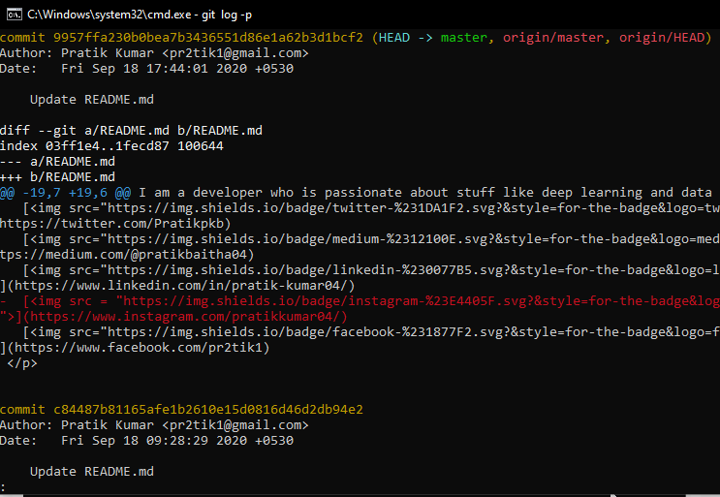
Ver los cambios en los archivos
¿Podríamos ver cuales son estos cambios en los archivos?
git log –p
git log –patch

Slide 20



Ver los cambios en los archivos
¿Que significa cada línea anterior?
Diff es el cambio del archivo original vs el modificado
a/README.md b/README.md
Es lo mismo a las ultimas dos líneas
03ff1e4 vs 1fecd87
Cambios del registro antes y despues de modificarse
Son diferentes al SHA
La línea roja con simbolo (-) nos dice que se borra de este commit
En cambio la verde con símbolo (+) es que se agrega
En azul se muestra que se cambió
-19,7 (línea 19 con 7 líneas de código antes)
+19,6 (línea 19 con 6 líneas de código ahora)
Lo importante es entender al menos que archivos y en que partes se modificaron

Slide 21
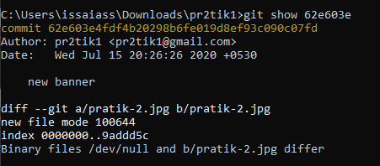
Ver un commit en específico
Hasta ahora hemos visto estos comandos:
git log
git log --oneline
git log --stat
git log -p
Pero para ver un commit
en especifico:
git log –p SHA
SHA son los últimos
7 dígitos del commit
git show SHA
versión resumida
Podemos combinarlo con
--stat
-p SHA
-w

Slide 22
Añadiendo commits a un repo
Los commandos que veremos aquí tienen que ver con añadir un commit a un repo:
git add
Añadir archivo al directorio de trabajo (staging)
git commit
Toma el estado de staging y lo salva en el repo
git diff
Despliega la diferencia entre dos versiones de un
archivo

